Slide 1
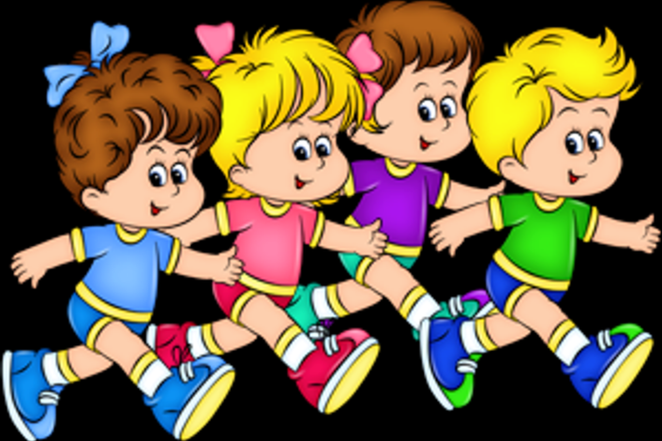
Особенности
психического развития
детей 2х-4х
летнего возраста
Шумкова Светлана Леонидовна
педагог-психолог МАДОУ «Детский сад № 26»

Slide 2
Кризис 3х лет
является неотъемлемой частью нормального психического развития, взросления ребенка, когда он начинает отделятся от мамы, учится все делать самостоятельно, но при этом еще не имеет нужных навыков.

Slide 3
Проявления кризиса
Капризы – «Не хочу, не буду!»
Деспотизм — «Делайте так, как я хочу! Я хозяин и повелитель!»
Негативизм — «Делаю назло!»
Бунт (протест) — «Мне всё надоело!»
Упрямство — «Я так решил!»
Строптивость — «Не хочу подчиняться!»
Обесценивание — «Не люблю вас! Вы плохие!»
Своеволие — «Я могу сам!»

Slide 4
Важно отличать капризы от истерики
Капризы-
ребенок себя
хорошо контролирует,
он старается добиться невозможного, запретного как можно быстрее.
Истерика–
это мощное проявление чувств и эмоций, непроизвольная реакция, потеря самообладания

Slide 5
Темперамент основа характера
холерики и меланхолики – эмоционально неустойчивы
сангвиники и флегматики – проявляют свои эмоции более спокойно
меланхолики и флегматики – интроверты, нацелены на свои внутренние переживания
холерикам и сангвиникам надо быть
в центре внимания, им важно общение

Slide 6
Холерики
кричать бесполезно
лучше шептать
заранее устанавливать правила

Slide 7
Сангвиники
желательно не захваливать
хвалить только за хорошо выполненное задание
показать зону роста

Slide 8
Флегматики
важны не словесные объяснения, а пример
нельзя кричать, это не ускорит их действия
этим детям надо время для того, чтобы подумать.

Slide 9
Меланхолики
нельзя кричать – замыкаются
нельзя наказывать и сравнивать с другими детьми
им нужно давать четкие указания и задачи

Slide 10
Как преодолеть капризы
не надо «ломать силой»
лучше переключить внимание ребенка на более яркий привлекательный объект: новое оборудование, новое задание, упражнение и т.д. особенно если это делать с восклицанием, очень эмоционально
хорошо помогает – игнорирование каприза: -
надо уметь строго, четко, без криков говорить слово: Нельзя!

Slide 11
Во время истерики нужно:
не стараться что-то ребенку объяснить, в этот момент он ничего не поймет,
« Успокойся и скажи» - повторять спокойно одну и туже фразу.
можно просто ребенка в этот момент крепко обнять, и поглаживать
также помогает в этом случае – игнорирование, но надо все равно находиться рядом с ребенком

Slide 12
Истерика на публике
вывести ребенка из этого пространства, где это все началось
стараться не критиковать, не привлекать к обсуждению плохого поведения ребенка
других взрослых

Slide 13
Игры для детей 2х-4х лет
Направлены на удовлетворение ведущей потребности и развитие ведущего психологического процесса или сферы психики:
- это восприятие: цвет, форма, величина, части тела и т.п.
- эмоциональная сфера: узнавание эмоций, передача повадок животных с помощью пантомимики и т.д.

Slide 14
Игры на развитие восприятия
«Прикоснись к цвету» - «1-3, зеленый цвет сейчас найди»
«1-8, задеть стену просим» (кроссовки, футболки, маты, пол, лесенку)
«1-5, мячик принеси опять» (флажок, обруч, кубик)

Slide 15
Игры для познания своего тела, двигательного и эмоционального раскрепощения
«Свободный танец»
«Зеркальный танец»
«Летающие мячи»
«Игра в снежки»

Slide 16
Игры – имитации повадок животных
Попрыгай как зайка – прыжки на двух ногах
Переваливайся как медведь -ходьба на пятках
Бежать как хитрая лиса – передвижение на носочках
Потягиваться и прогибаться как кошки – на четвереньках
Сворачиваться в клубок как ежики
Плавать как рыбка, выполняя плавные движения соединенных кистей рук.
Шагать как петух – высоко поднимая колени и размахивая руками-крыльями
Бежать как лошадка – высоко поднимая колени

Slide 17
Песенки-игры для сенсорно-моторного развития Екатерины Железновой для малышей от 1,5 до 4 лет,

Slide 18
Песенки-игры для сенсорно-моторного развития Екатерины Железновой для малышей от 1,5 до 4 лет,
Выполняя подражательные действия под музыку, дети:
лучше осознают различные ситуации и роли,
развивают крупную и мелкую моторику и речь
развивают музыкальный слух и память

Slide 19
Целевые ориентиры ФГОС ДОО
Научаются откликается на эмоции близких людей и друзей. Испытывают радость от общения с животными и растениями, как знакомыми, так и новыми для них; сопереживают персонажам сказок; эмоционально реагируют на художественные произведения, мир природы.
Движения значительно более уверенные и разнообразные. Дети испытывают острую потребность в движении.

Slide 20
Спасибо за внимание!

